Slide 1
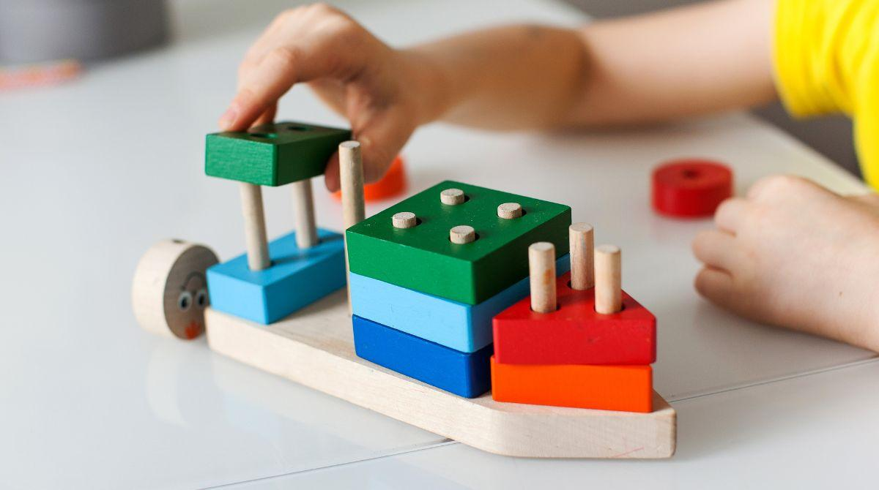
Mainan Edukasi pada therapi Bermain sesuai usia anak
Ns.Wiwi Kustio Priliana.,SST.,SPd.,MPH

Slide 2
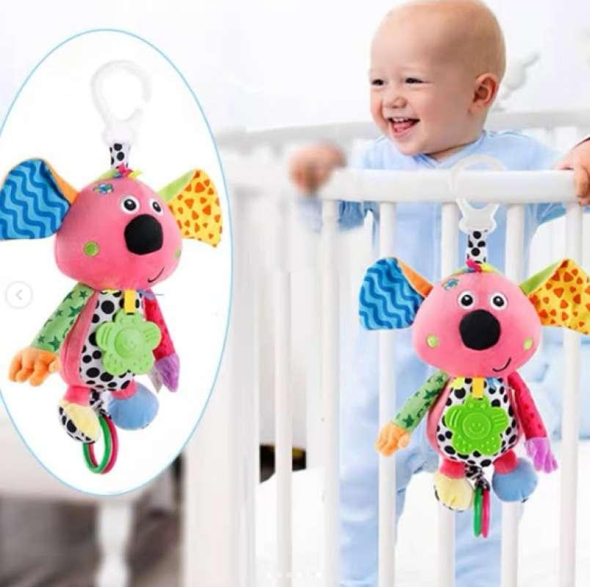
Konsep Terapi Bermain
Bermain sebagai media terapi untuk mendukung perkembangan fisik, emosional, sosial, dan kognitif anak.

Slide 3
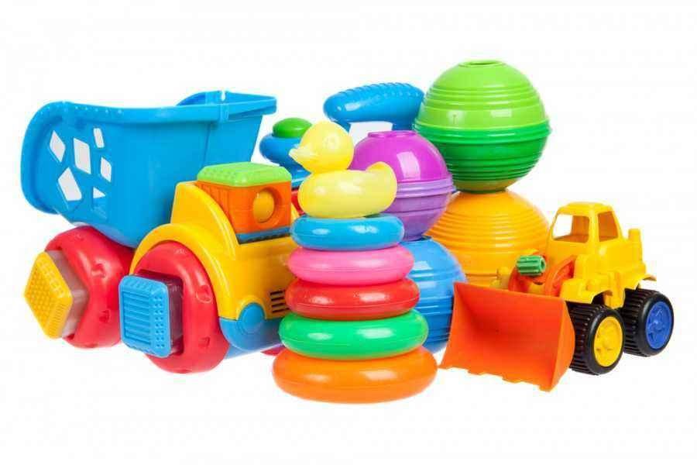
Tujuan Terapi Bermain
1. Mengurangi stres
2. Meningkatkan perkembangan
3. Ekspresi emosi
4. Adaptasi hospitalisasi

Slide 4
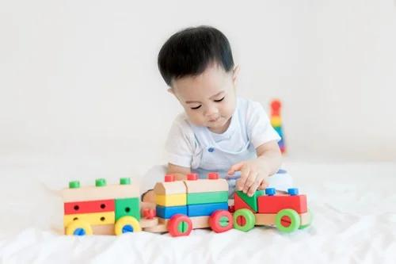
Prinsip Terapi Bermain
Sesuai tahap perkembangan (developmentally appropriate)
Aman & tidak berisiko cedera
Menarik & menyenangkan
Mendukung tujuan terapi (fisik, psikologis, sosial)

Slide 5
1. Bayi (0–12 bulan)
Tujuan terapi:
Stimulasi sensorik (visual, auditori, taktil)
Melatih refleks & motorik awal
Bonding dengan orang tua
Jenis mainan:
Mainan gantung (mobile/baby gym) → stimulasi penglihatan & fokus
Rattle (kerincingan) → melatih pendengaran & genggaman
Mainan tekstur lembut (sensory toys) → stimulasi sentuhan
Tummy time mat → melatih otot leher & motorik kasar
📌 Bayi belajar melalui indera, jadi mainan harus aman, berwarna cerah, dan berbunyi

Slide 6

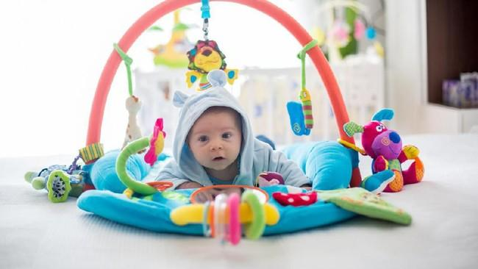
Contoh mainan

Slide 7
Bayi besar / Infant lanjut (6–12 bulan)
Tujuan terapi:
Koordinasi mata-tangan
Eksplorasi sebab-akibat
Jenis mainan:
Stacking toys (cincin susun)
Soft blocks (balok lunak)
Mainan musik sederhana
Teether (gigitan bayi)

Slide 8
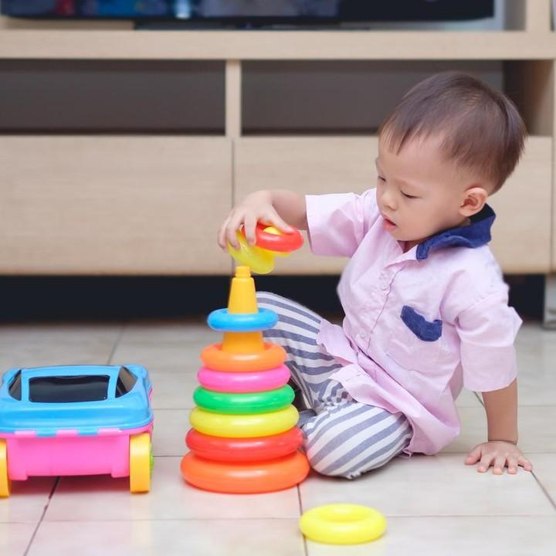
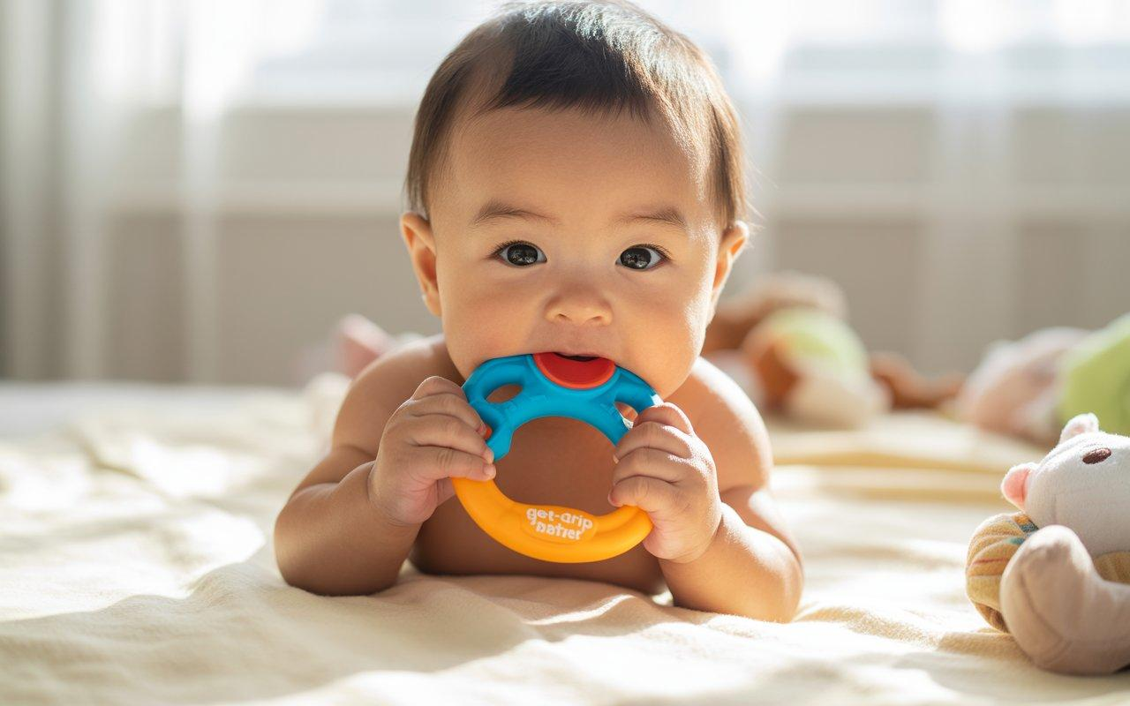
Contoh mainan

Slide 9
Toddler / Batita (1–3 tahun)
Tujuan terapi:
Motorik kasar & halus
Bahasa & komunikasi
Kemandirian
Jenis mainan:
Balok susun / bongkar pasang → dasar logika & kreativitas
Push & pull toys (mainan dorong/tarik)
Bola → koordinasi & motorik kasar
Mainan peran (masak-masakan, boneka) → sosial & emosi

Slide 10
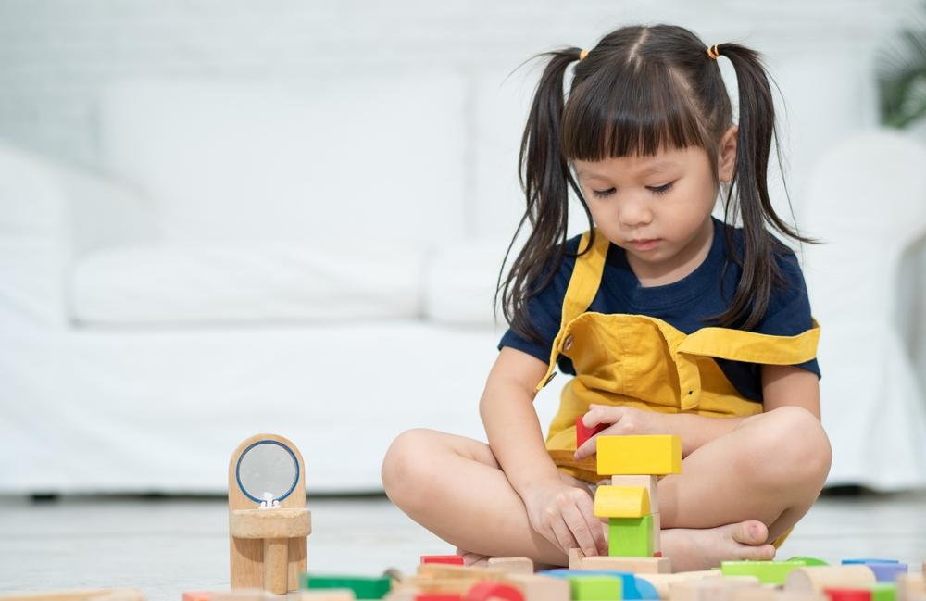
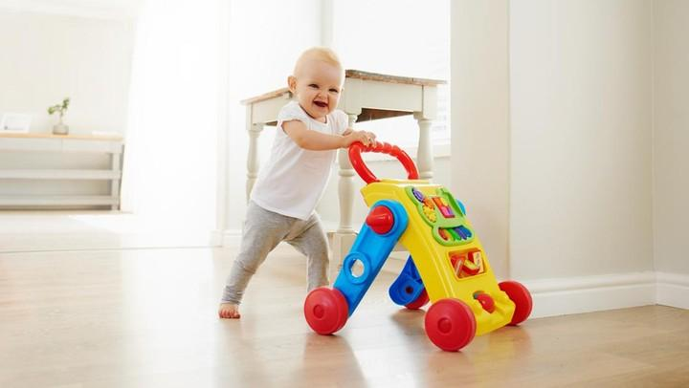
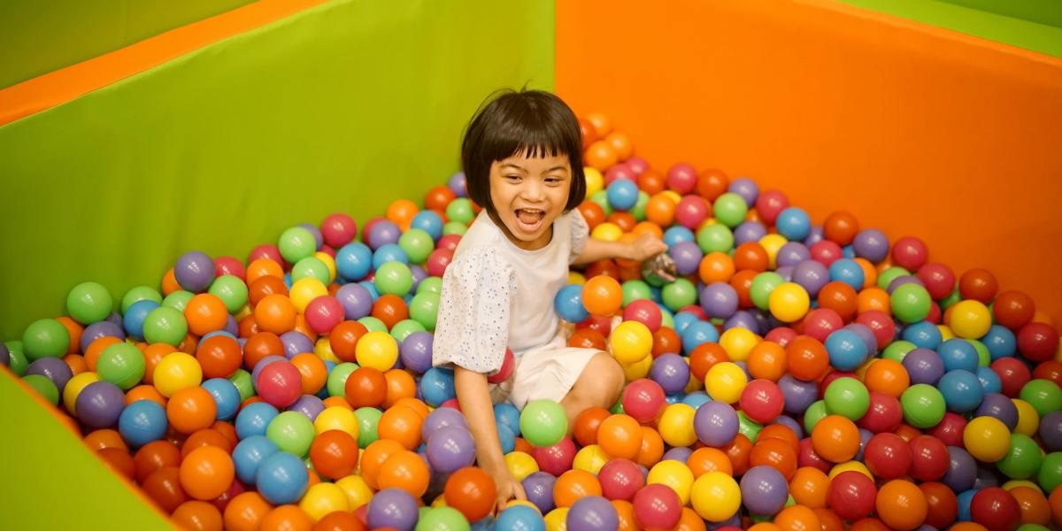
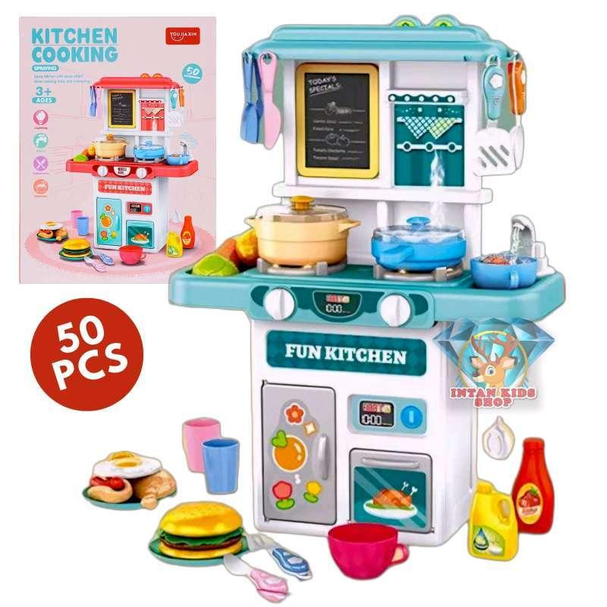
Contoh mainan

Slide 11
Pra-sekolah (3–6 tahun)
Tujuan terapi:
Kognitif & problem solving
Kreativitas & imajinasi
Interaksi sosial
Jenis mainan:
Puzzle → melatih logika
Flashcard huruf & angka → literasi awal
Lego / block konstruksi → kreativitas
Alat gambar & mewarnai → ekspresi diri

Slide 12
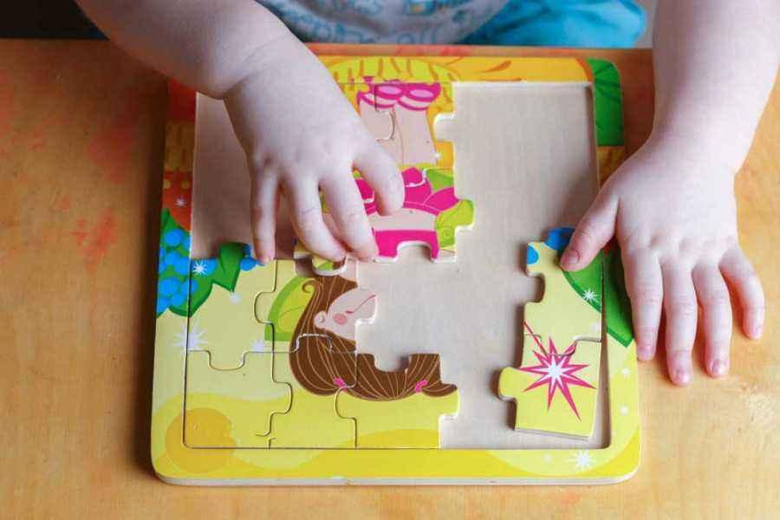
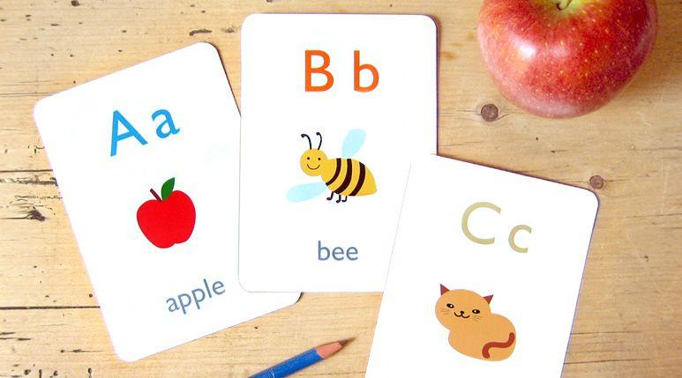
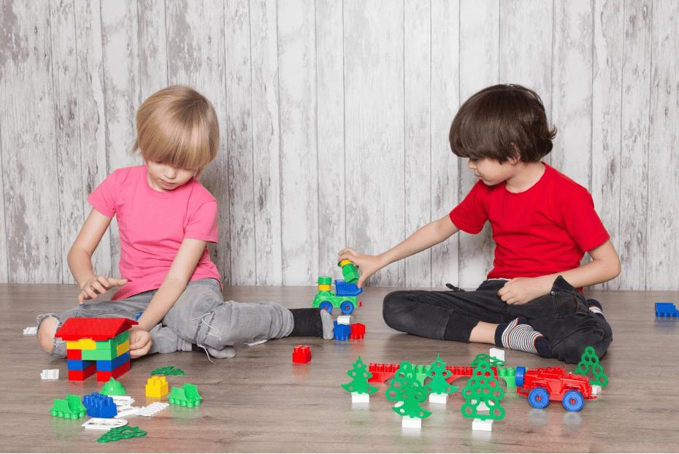
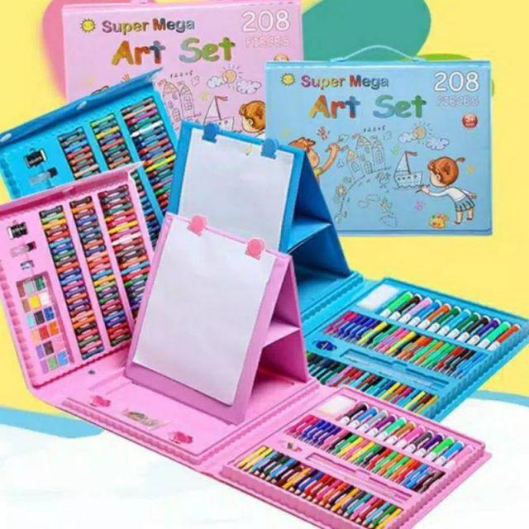
Contoh mainan

Slide 13
Usia Sekolah Awal (6–12 tahun)
Tujuan terapi:
Berpikir kritis
Kerja sama & sosial
Regulasi emosi
Jenis mainan:
Board game (ular tangga, monopoli)
Kit sains sederhana
Alat musik
Permainan kelompok / olahraga ringan

Slide 14
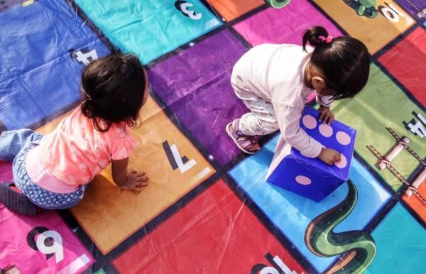
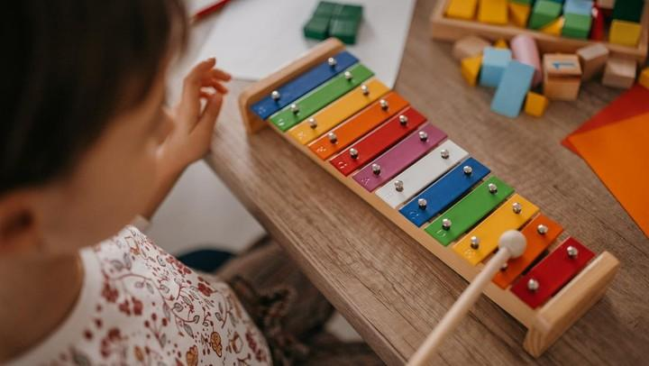
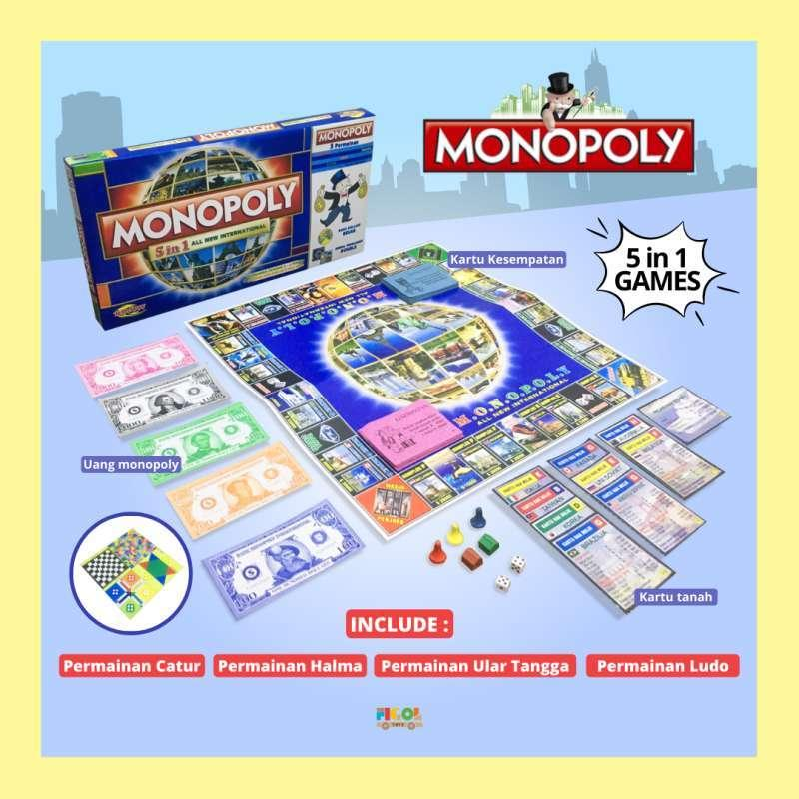
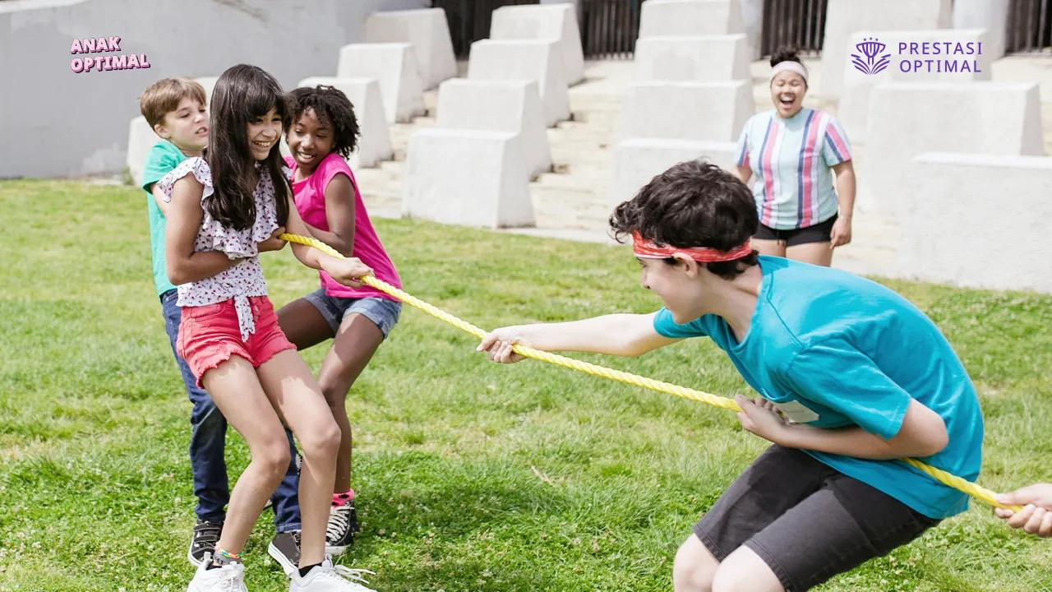
Contoh mainan

Slide 15
Peran Perawat
Fasilitator, edukator, pengawas, evaluator

Slide 16
Evaluasi Terapi
Observasi respon anak, keterlibatan, perubahan perilaku

Slide 17
Kesimpulan
Bayi → fokus sensorik
Toddler → eksplorasi & motorik
Pra-sekolah → kognitif & imajinasi
Sekolah → sosial & problem solving

Slide 18
TERIMA KASIH

